Slide 1
Poznańska Kolej Metropolitalna. Węzły integracji – budowa systemu funkcjonalnych punktów przesiadkowych. Budowa zintegrowanego węzła przesiadkowego Wargowo i rozbudowa węzła przesiadkowego Oborniki Miasto
Wartość projektu: 3 584 239,57 zł Wartość dofinansowania: 3 046 603,63 zł
WRPO na lata 2014-2020, 3 Oś priorytetowa: Energia,
Działanie 3.3.: Wspieranie strategii niskoemisyjnych w tym mobilność miejska,
Poddziałanie 3.3.3.: Wspieranie strategii niskoemisyjnych w tym mobilność miejska w ramach ZIT dla Miejskiego Obszaru Funkcjonalnego Poznania

Slide 2
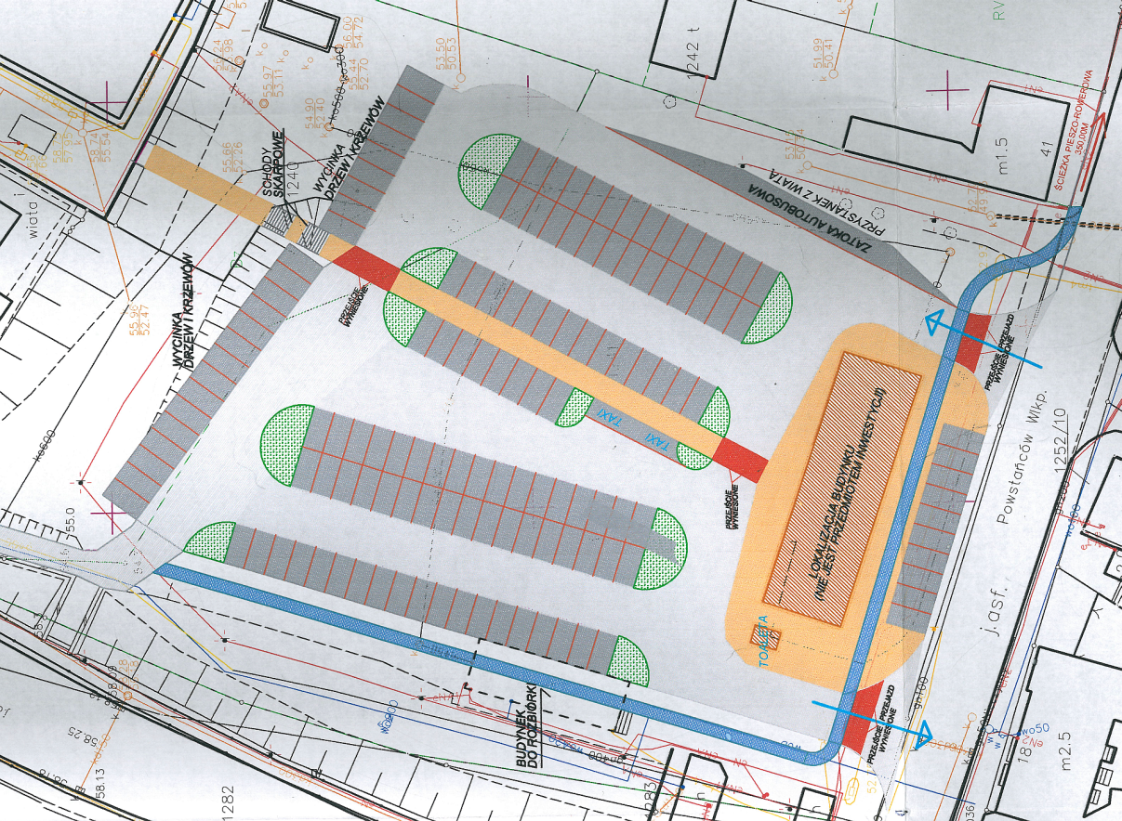
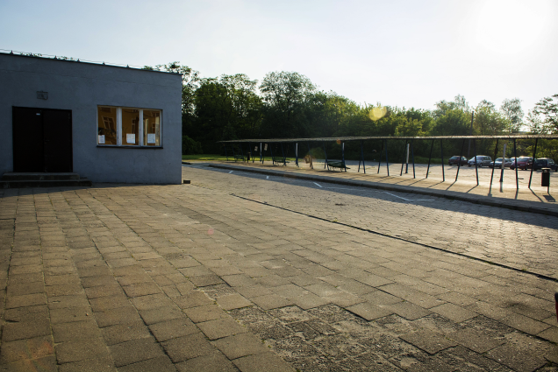
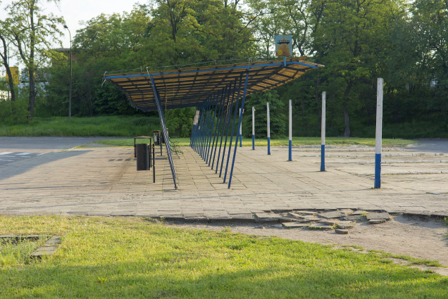
Koncepcja Oborniki

Slide 3
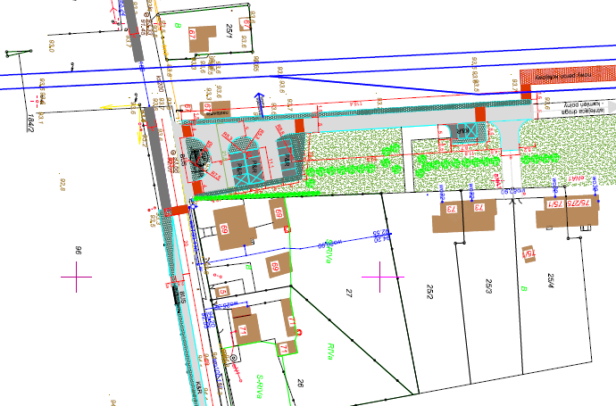
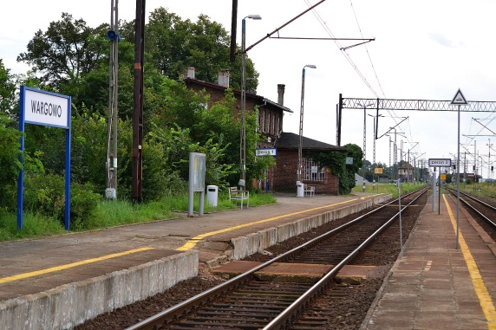
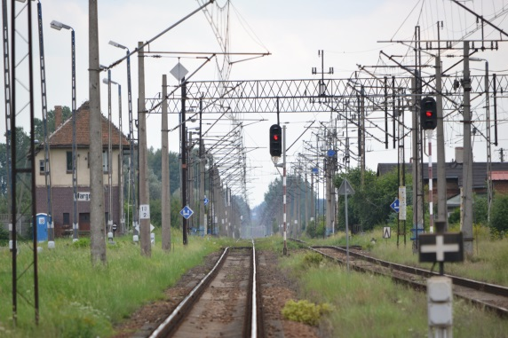
Koncepcja Wargowo

Slide 4
Przedsięwzięcie obejmuje następujące zamierzenia:
wybudowanie 2 obiektów park&ride - łącznie obejmujących min. 148 miejsc postojowych (w tym 7 dla osób niepełnosprawnych), oświetlone lampami LED oraz wyposażone w elementy małej architektury (kosze, ławki, tablice informacyjne) i zorganizowaną zieleń w obszarze parkingów
wybudowanie ścieżki pieszo - rowerowej o łącznej długości 2,601 km
wybudowanie 2 parkingów kiss&ride (miejsca postojowe, w którym można wysadzić lub odebrać podróżującego pasażera, zatrzymując się samochodem w wyznaczonym miejscu, na okres nie dłuższy niż 2 min., w tym 1 miejsce przeznaczone dla osób niepełnosprawnych)
powstanie zatoki przystanku autobusowego z peronem i wiatą dla podróżnych, umożliwiający dojazd pojazdom komunikacji publicznej, w tym gminnej komunikacji
wybudowanie parkingu dla rowerów bike&ride wyposażonego w 12 stanowisk

Slide 5
Przedsięwzięcie obejmuje następujące zamierzenia:
Ponadto, P&R zlokalizowany w Obornikach zostanie wyposażony w pawilon automatycznej toalety publicznej, natomiast wiata przystankowa na przystanku północnym w Wargowie będzie zintegrowana z zadaszeniem parkingu rowerowego - jedno wspólne, spójne kompozycyjnie zadaszenie
Po wybudowaniu ww. obiektów rozkład jazdy gminnej komunikacji autobusowej zostanie skorelowany z terminami przyjazdu/odjazdu pociągów
Realizacja zadania poprawi płynność transportu w miejscowościach oraz dla wielu osób skróci czas przejazdu do pracy

